Slide 1
Правописание и употребление в речи существительных с корнем ПОЛ-

Slide 2
«Продолжите предложение»
1.Сложное имя существительное – это существительное, которое состоит из …
(двух и более корней).
2.Правописание сложных существительных зависит от способа …
(словообразования).
3.Если существительное образовано способом сложения с помощью соединительной морфемы, то оно пишется …
(слитно).

Slide 3
«Продолжите предложение»
4.Если существительное образовано способом сложения без соединительной морфемы, то оно пишется …
(через дефис).
5.Сложные существительные с корнем пол- и соединительной морфемой –у- пишутся …
(слитно).
6.Сложные существительные с корнем пол- пишутся через дефис перед …
(гласной, прописной и буквой Л).

Slide 4
«Найдите лишнее слово»
7.(Слово)образование, (языко)знание, (северо)запад, (пыле)удалитель.
7.Словообразование, языкознание, северо-запад, пылеудалитель.
8. (Полу)круг, (пол)лайма, (пол)батона, (пол)версты.
8. Полукруг, пол-лайма, полбатона, полверсты.

Slide 5
Упр. 332
Полбатона
Полсудка
Пол-леща
Полминуты
Полкило
Полмешка
Пол-арбуза
Полуживой
Полнедели
Пол-Москвы
(Из) школы – сущ. (из чего?)
Н.ф. – школа.
Пост.: нариц., неодуш., ж.р., 1-е скл.; непост. – в ед.ч., в Р.п.
Пришёл (откуда?) из школы (обстоятельство).
Варень[йэ] ← вареный (суфф.)
(У) постели – сущ. (у чего?)
Н.ф. – постель.
Пост.: нариц., неодуш., ж.р., 3-е скл.; непост. – в ед.ч., в Р.п.
Сидит (где?) у постели (обстоятельство)

Slide 6
«Стоптуссин» принимать по пол чайной ложки три раза в день. В течение полчаса после приёма лекарства воздержаться от приёма пищи.

Slide 7
Задачи: 1) будем знать правило написания сложных существительных с корнем пол-; 2) будем уметь правильно писать и употреблять в речи сложные существительные с корнем пол-; 3) сможем составить рецепт блюда с использованием сложных существительных.

Slide 8
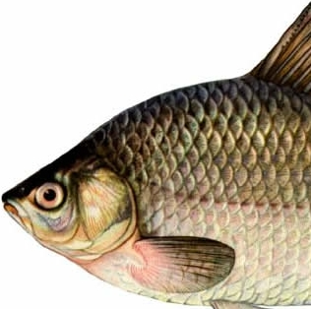
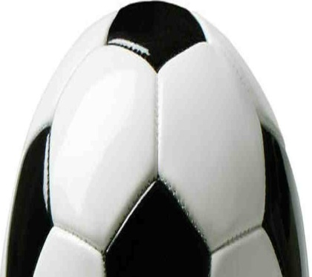
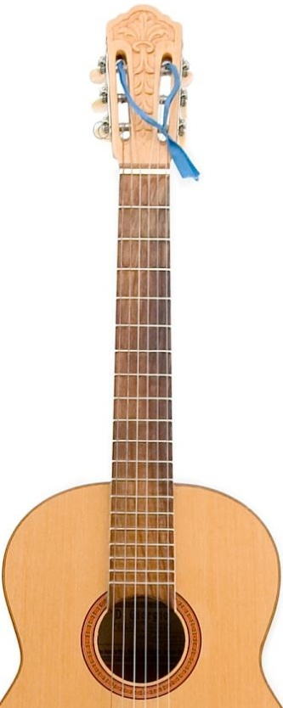
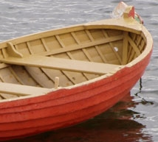
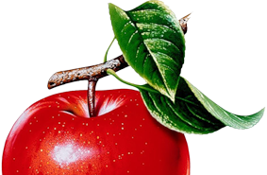
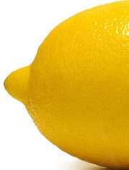
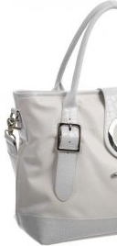
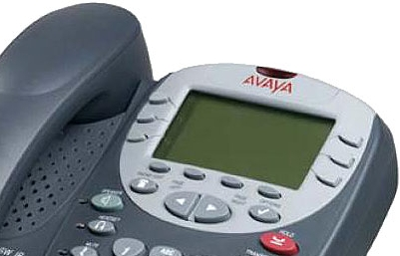
1 ряд
2 ряд
3 ряд

Slide 9
Полрыбы – пол живой рыбы Полкорабля – пол большого корабля Полмяча – пол футбольного мяча
Полгитары – пол деревянной гитары
Пол-лодки – пол новой лодки
Пол-яблока – пол красного яблока
Полтелефона – пол серого телефона Пол-лимона – пол жёлтого лимона Полсумки – пол белой сумки

Slide 10
Упр. 337 (з. 3 – письм.)
Полдень Полудня Полудню Полдень Полуднем О полудне
Пол-оборота
Полуоборота
Полуобороту
Пол-оборота
Полуоборотом
О полуобороте
Полдороги
Полудороги
Полудороге
Полдороги
Полудорогой
О полудороге

Slide 11
«Стоптуссин» принимать по пол чайной ложки три раза в день. В течение полчаса после приёма лекарства воздержаться от приёма пищи.
полчаса
полУчаса

Slide 12
Задачи: 1) будем знать правило написания сложных существительных с корнем пол-; 2) будем уметь правильно писать и употреблять в речи сложные существительные с корнем пол-; 3) сможем составить рецепт блюда с использованием сложных существительных.

Slide 13
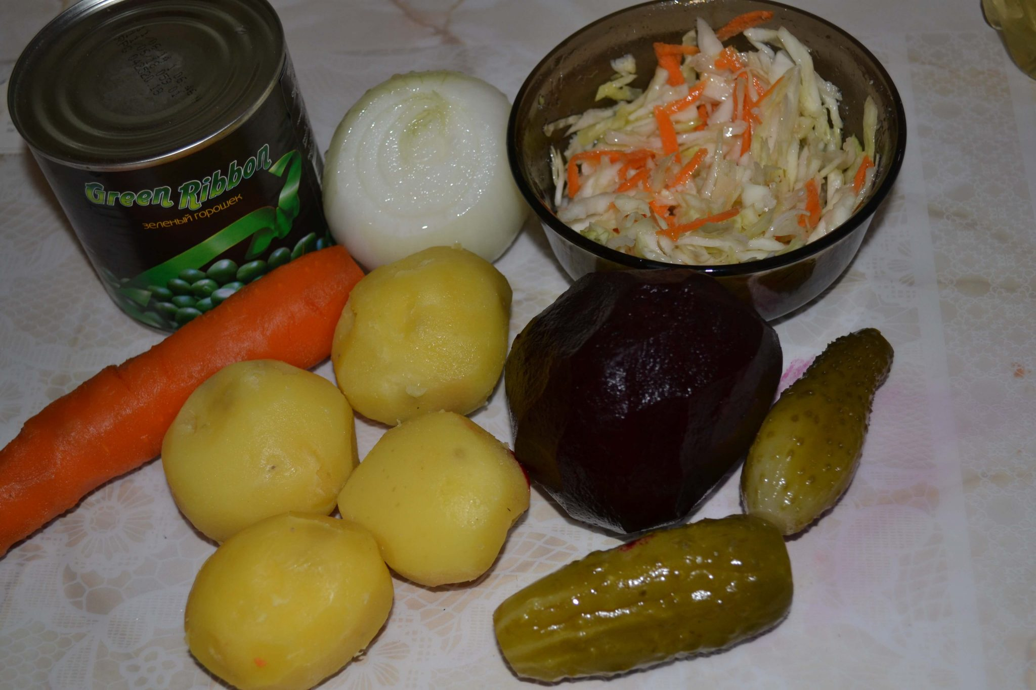
ВИНЕГРЕТ

Slide 14
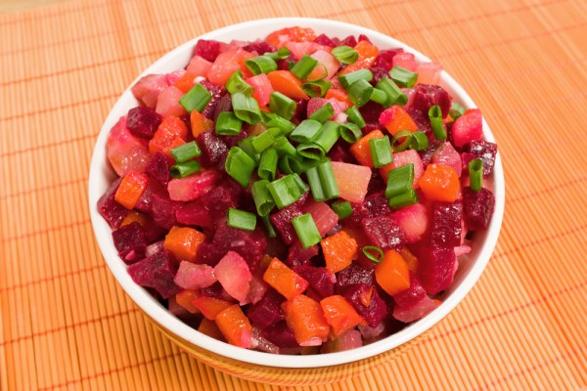
Полсвёклы
Полморкови
Получаса
Пол-огурца
Пол-литра
Полголовки
Пол столовой ложки
Пол чайной ложки
Д/з: вопр. на с.157, упр. 340

